Slide 1
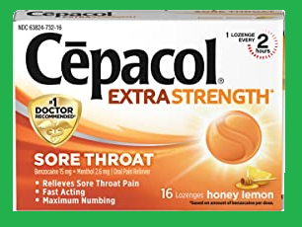

Slide 2
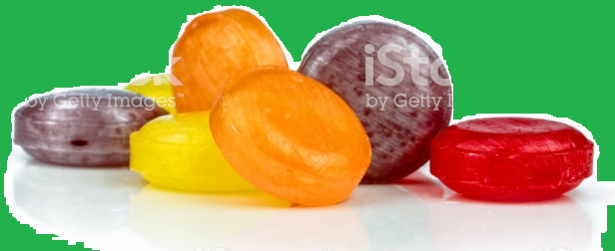

Slide 3
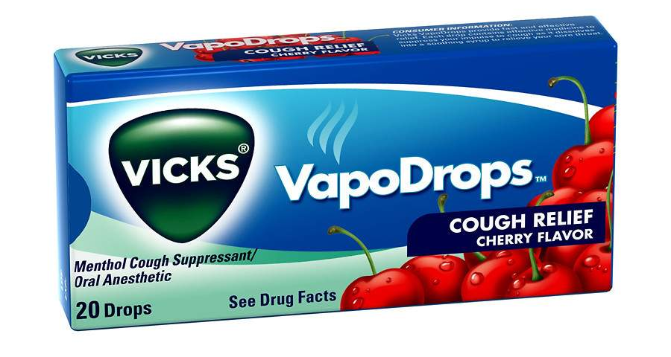

Slide 4
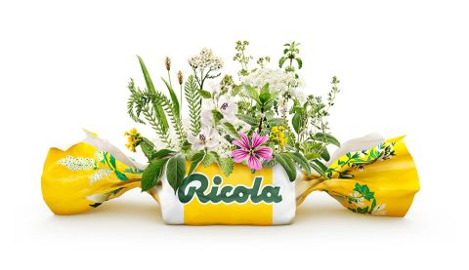

Slide 5
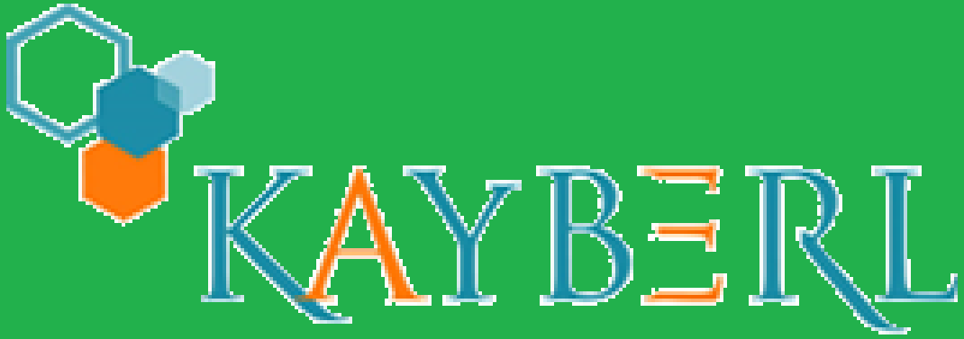

Slide 6


Slide 8


Slide 10


Slide 11


Slide 12

sağlıkla…
güzellikle…

Slide 13
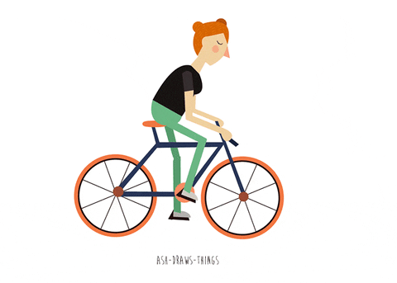
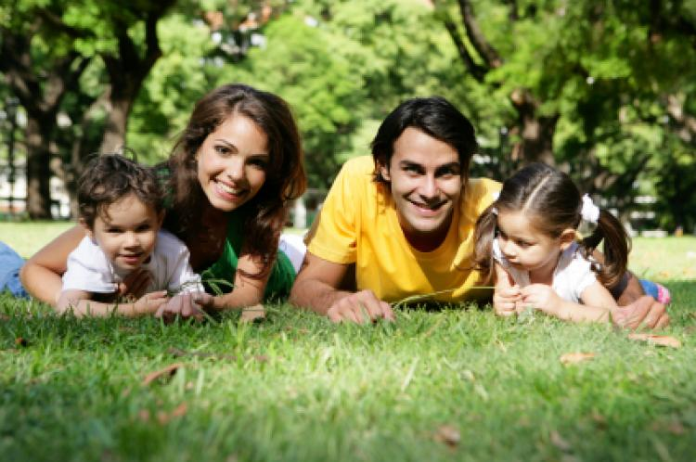


Slide 14


Slide 19


Slide 20
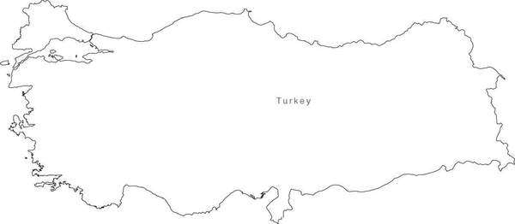

Slide 21


Slide 22
çok yakında
tüm eczanelerde

Slide 23
çok yakında
tüm eczanelerde

